Slide 1
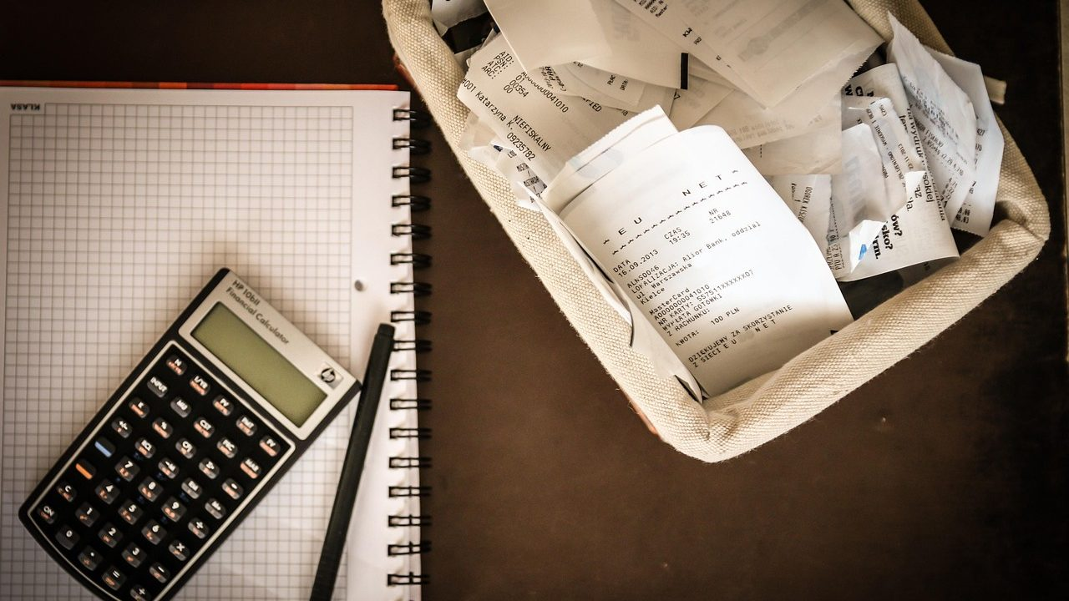
Presupuesto de
cuidado personal:
ordenar el gasto con lo
que ya tienes
Salud y Estética
Ver el OA en saludyestetica.lumbre.lat
Notes:
Objeto de aprendizaje de Lumbre · Salud y Estética
Enlace: https://saludyestetica.lumbre.lat/object/sye-c12-r01-oa04-presupuesto-de-cuidado

Slide 2
Acerca de este OA · 1 de 2
Objetivo
Elaborar un presupuesto mensual de cuidado personal con montos de ejemplo, separando lo básico, el mantenimiento y el gusto, y decidir qué compra se pospone cuando no cabe en el dinero disponible.
Descripción
Lección práctica para ordenar el gasto de cuidado personal: listar lo que ya se compra, calcular su costo mensual, separar necesidad de impulso y fijar topes antes de que aparezca la oferta. Con montos ficticios y criterios verificables.
Presupuesto de cuidado personal: ordenar el gasto con lo que ya tienes
2 / 70
Notes:
Enlace al OA: https://saludyestetica.lumbre.lat/object/sye-c12-r01-oa04-presupuesto-de-cuidado

Slide 3
Acerca de este OA · 2 de 2
Autoría: Salud y Estética
Etiquetas: presupuesto · cuidado personal · consumo · presión estética · autocuidado
Presupuesto de cuidado personal: ordenar el gasto con lo que ya tienes
3 / 70
Notes:
Continuación de «Acerca de este OA» (2 de 2).

Slide 4
Presupuesto de cuidado personal: ordenar el gasto con lo que ya tienes · 1 de 3
Público y alcance
Personas adultas que gastan en cuidado personal y quieren ordenar ese gasto dentro de lo que ya tienen, y profesionales de imagen que acompañan a sus clientes en la elección de servicios. No requiere experiencia previa. Es formación general: no sustituye asesoría financiera ni atención de salud.
Presupuesto de cuidado personal: ordenar el gasto con lo que ya tienes
4 / 70

Slide 5
Presupuesto de cuidado personal: ordenar el gasto con lo que ya tienes · 2 de 3
Un martes por la noche, Andrea —caso ficticio, nombre inventado— abre la aplicación del banco y suma por primera vez lo que gastó en cuidado personal durante el mes. Aparecen catorce cargos: dos suscripciones que ya no recuerda haber activado, un paquete de uñas que compró porque «solo hoy», tres cremas —una repetida— y un corte de cabello que no estaba en sus planes. No gana poco ni gasta en cosas inútiles: gasta sin orden.
Presupuesto de cuidado personal: ordenar el gasto con lo que ya tienes
5 / 70
Notes:
Continuación de «Presupuesto de cuidado personal: ordenar el gasto con lo que ya tienes» (2 de 3).

Slide 6
Presupuesto de cuidado personal: ordenar el gasto con lo que ya tienes · 3 de 3
En el cajón hay productos sin abrir y en la tarjeta hay un saldo que no esperaba. Esta lección no trata de dejar de cuidarse ni de castigarse por un gusto. Trata de una hoja, tres columnas y un tope escrito antes de que la oferta aparezca. El presupuesto que vas a armar usa montos ficticios y no propone gastar dinero que no tienes: propone gastar dentro de lo que ya tienes y distinguir lo que necesitas de lo que te empujaron a querer.
Presupuesto de cuidado personal: ordenar el gasto con lo que ya tienes
6 / 70
Notes:
Continuación de «Presupuesto de cuidado personal: ordenar el gasto con lo que ya tienes» (3 de 3).

Slide 7
Qué es un presupuesto de cuidado personal y qué no · 1 de 2
Un presupuesto de cuidado personal es una hoja donde repartes, antes de gastar, el dinero que ya tienes para jabón, shampoo, protector solar, corte de cabello, uñas o maquillaje. No es una lista de deseos ni un pronóstico de lo que te gustaría ganar. Es una decisión tomada en frío: cuánto va a cada cosa y cuánto queda libre. Su función es que el gasto no decida por ti cuando estás frente al mostrador, con prisa o con una promoción que desaparece en dos horas. Se escribe una vez al mes y se consulta antes de pagar, no después de que llegó el estado de cuenta.
Presupuesto de cuidado personal: ordenar el gasto con lo que ya tienes
7 / 70

Slide 8
Qué es un presupuesto de cuidado personal y qué no · 2 de 2
Tampoco es una promesa de resultados. Un gusto puede ser legítimo y no necesita justificarse como una obligación para tener lugar: convertirlo en obligación lo vuelve intocable y abre la puerta a gastos que no caben. El presupuesto tiene tres sobres —básico, mantenimiento y gusto— y un margen para imprevistos. Si un gasto no cabe, se pospone o se cambia por otro; no se completa con dinero que no tienes. Ordenar no es privarse: es saber qué estás eligiendo y qué estás dejando para después. La prueba de que funciona no es gastar menos, sino saber por qué gastaste lo que gastaste.
Presupuesto de cuidado personal: ordenar el gasto con lo que ya tienes
8 / 70
Notes:
Continuación de «Qué es un presupuesto de cuidado personal y qué no» (2 de 2).

Slide 9
Paso uno: la lista real, con frecuencia y costo mensual · 1 de 4
Reúne tres meses de compras y servicios: recibos, correos, cargos del banco o una libreta. Haz una lista con cuatro datos por renglón: qué es, cada cuánto lo compras, cuánto cuesta y cuánto dura. Después conviértelo a gasto mensual. Un shampoo de 180 pesos que dura dos meses son 90 pesos al mes; una crema de 450 pesos que rinde tres meses son 150. Los montos de este ejemplo son ficticios y sirven para mostrar la aritmética, no para fijar precios de mercado. Si un recibo no aparece, reconstruye el dato con una estimación y márcala como tal.
Presupuesto de cuidado personal: ordenar el gasto con lo que ya tienes
9 / 70

Slide 10
Paso uno: la lista real, con frecuencia y costo mensual · 2 de 4
El costo mensual cambia la conversación. Una crema de 200 pesos que dura seis semanas cuesta alrededor de 144 al mes; otra de 450 que dura tres meses cuesta 150. La más cara por envase no siempre es la más cara por mes. Revisa también lo que ya tienes: envases repetidos, productos vencidos y muestras acumuladas son dinero que ya salió y no se está usando. Anota la fecha de compra y la de caducidad cuando exista; un producto vencido no se recupera comprando otro. La lista sirve para ver el conjunto, no para señalar culpables.
Presupuesto de cuidado personal: ordenar el gasto con lo que ya tienes
10 / 70
Notes:
Continuación de «Paso uno: la lista real, con frecuencia y costo mensual» (2 de 4).

Slide 11
Paso uno: la lista real, con frecuencia y costo mensual · 3 de 4
Qué es y qué no es esta lección
Formación general de carácter informativo. Enseña a ordenar un gasto personal con montos ficticios; no es asesoría financiera, no sustituye una consulta de salud y no habilita para ejercer una profesión sanitaria.
Montos de ejemplo, no precios de mercado
Todos los montos son ficticios y sirven para mostrar la aritmética del presupuesto. Los precios reales cambian por ciudad, establecimiento y temporada: cótizalos antes de decidir.
Presupuesto de cuidado personal: ordenar el gasto con lo que ya tienes
11 / 70
Notes:
Continuación de «Paso uno: la lista real, con frecuencia y costo mensual» (3 de 4).

Slide 12
Paso uno: la lista real, con frecuencia y costo mensual · 4 de 4
El sobre manda
Si el gasto no está en el sobre o no cabe en el margen, no se compra hoy: se anota en la lista de espera y se decide en veinticuatro horas.
Presupuesto de cuidado personal: ordenar el gasto con lo que ya tienes
12 / 70
Notes:
Continuación de «Paso uno: la lista real, con frecuencia y costo mensual» (4 de 4).

Slide 13
Paso dos: separar lo básico, el mantenimiento y el gusto · 1 de 2
Básico es lo que sostiene la higiene y la protección: jabón, shampoo, pasta dental, protector solar y lo que un profesional te haya indicado para una condición de salud. Mantenimiento es lo que conserva un servicio o un hábito: corte de cabello, retoque de color, crema de uso diario, limpieza de uñas si forma parte de tu rutina. Gusto es lo que añade variedad o disfrute: una fragancia, un maquillaje que no reemplaza nada, un acabado nuevo. Ningún sobre es moralmente superior; cada uno tiene un tope.
Presupuesto de cuidado personal: ordenar el gasto con lo que ya tienes
13 / 70

Slide 14
Paso dos: separar lo básico, el mantenimiento y el gusto · 2 de 2
Para clasificar, hazte tres preguntas antes de pagar. Primera: ¿qué pasa si no lo compro este mes? Si la respuesta es «me quedo sin protección» o «no puedo cumplir una indicación», es básico. Segunda: ¿lo tenía planeado antes de ver la oferta? Si apareció con la promoción, probablemente es gusto o impulso. Tercera: ¿lo puedo pagar con dinero que ya tengo? Si la respuesta exige apartar dinero de la renta o de la comida, no es un gasto de este mes. Las tres respuestas se escriben, no se memorizan.
Presupuesto de cuidado personal: ordenar el gasto con lo que ya tienes
14 / 70
Notes:
Continuación de «Paso dos: separar lo básico, el mantenimiento y el gusto» (2 de 2).

Slide 15
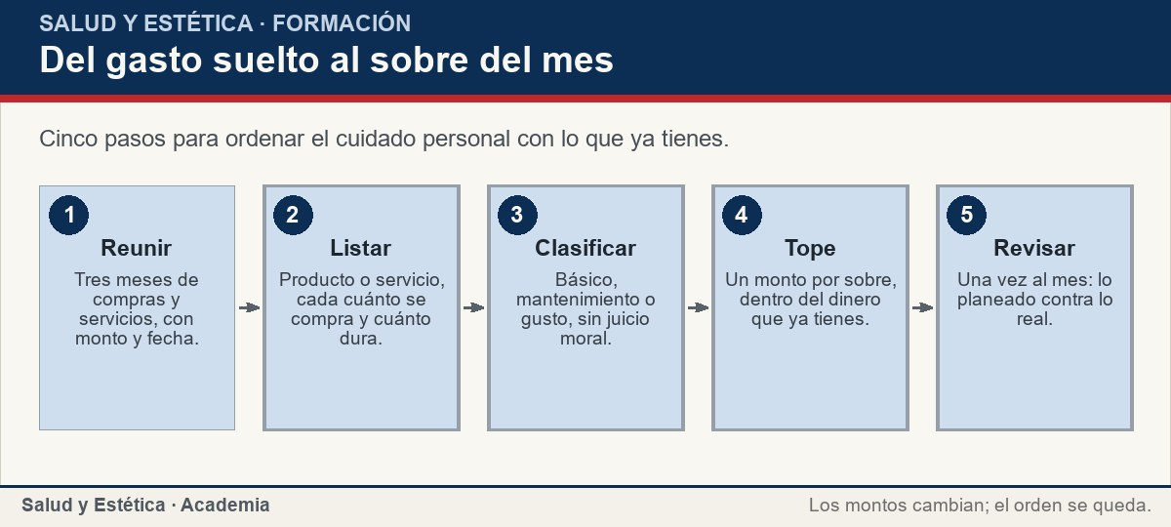
Paso dos: separar lo básico, el mantenimiento y el gusto
Cinco pasos para ordenar el cuidado personal con lo que ya tienes.
Ver imagen original en el OA
Notes:
Imagen del OA: assets/fig-1-flujo.jpg
Texto alternativo: Del gasto suelto al sobre del mes
Pie: Cinco pasos para ordenar el cuidado personal con lo que ya tienes.
Enlace: https://saludyestetica.lumbre.lat/object/sye-c12-r01-oa04-presupuesto-de-cuidado

Slide 16
Paso tres: poner topes antes de que aparezca la oferta · 1 de 2
Con la lista mensual a la vista, asigna un tope a cada sobre sin pasar del dinero disponible. Deja un margen para lo que se termina antes de tiempo o se rompe. El tope se escribe en un papel o en una nota del teléfono, y se consulta antes de pagar. La ley mexicana obliga a informar de forma notoria y visible el monto total a pagar por un bien o servicio (F-019, artículo 7 Bis), así que pedir el total no es desconfianza: es usar un derecho. Si el total no está visible, se pregunta antes de que empiece el servicio.
Presupuesto de cuidado personal: ordenar el gasto con lo que ya tienes
16 / 70

Slide 17
Paso tres: poner topes antes de que aparezca la oferta · 2 de 2
Las ofertas están diseñadas para que decidas hoy. «Solo hoy», «2x1», «últimos lugares» y los paquetes con regalo buscan que la emoción llegue antes que el cálculo. La misma ley prohíbe aplicar cargos o servicios adicionales que no hayas solicitado o aceptado expresamente (F-019, artículo 10). Tu defensa práctica es anterior a la tienda: si el gasto no está en el sobre, se anota en una lista de espera y se decide en veinticuatro horas. Si la oferta no sobrevive a un día de espera, tampoco era una decisión informada. La urgencia se responde con una pausa, no con otra compra.
Presupuesto de cuidado personal: ordenar el gasto con lo que ya tienes
17 / 70
Notes:
Continuación de «Paso tres: poner topes antes de que aparezca la oferta» (2 de 2).

Slide 18
Paso tres: poner topes antes de que aparezca la oferta
Situaciones frecuentes al ordenar el gasto de cuidado personal y la respuesta que se decide antes de pagar. Los montos son ficticios.
Presupuesto de cuidado personal: ordenar el gasto con lo que ya tienes
18 / 70
Notes:
Título completo de la tabla que sigue.

Slide 19
Tabla · 1 de 2
Situación | Qué observar | Respuesta
Hay 2x1 y no estaba en la lista | El ahorro es real, pero el gasto también | Anotarlo en la lista de espera y decidir en 24 horas.
Se terminó el protector solar | Es básico y el margen alcanza | Reponerlo del sobre básico y ajustar otro gusto.
Te ofrecen un paquete de seis sesiones | No sabes el total ni la vigencia | Pedir por escrito el total y decidir después.
Presupuesto de cuidado personal: ordenar el gasto con lo que ya tienes
19 / 70
Notes:
Tabla del OA: Tabla
Enlace: https://saludyestetica.lumbre.lat/object/sye-c12-r01-oa04-presupuesto-de-cuidado

Slide 20
Tabla · 2 de 2
Situación | Qué observar | Respuesta
Quieres un cambio de look tras una mala semana | La emoción empuja la compra | Esperar 24 horas y revisar si cabe en el sobre.
El dinero no alcanza para el corte | No hay margen este mes | Posponer o buscar alternativa dentro del sobre.
Compraste algo que no usaste | El envase sigue cerrado | Anotar el motivo y no repetirlo el mes siguiente.
Presupuesto de cuidado personal: ordenar el gasto con lo que ya tienes
20 / 70
Notes:
Tabla del OA: Tabla
Enlace: https://saludyestetica.lumbre.lat/object/sye-c12-r01-oa04-presupuesto-de-cuidado

Slide 21
Un mes de ejemplo con montos ficticios · 1 de 2
Andrea dispone de 1,200 pesos al mes para cuidado personal; el monto es ficticio, como todos los de esta lección. En básico pone 90 de shampoo, 30 de jabón, 160 de protector solar y 150 de crema: 430. En mantenimiento pone 190 de corte y 400 de uñas: 590. En gusto pone 50 de maquillaje y 60 de una fragancia: 110. El total es 1,130 y le quedan 70 de margen. La hoja ya le dice algo que la aplicación del banco no le decía: su margen es pequeño y no puede absorber un gasto grande sin mover otra cosa.
Presupuesto de cuidado personal: ordenar el gasto con lo que ya tienes
21 / 70

Slide 22
Un mes de ejemplo con montos ficticios · 2 de 2
Esa semana aparece un kit de 600 pesos «solo por hoy». No cabe: el margen es 70. Andrea puede no comprarlo, cambiar un gusto por otro o reducir la frecuencia de uñas un mes. Lo que no hace es pagarlo con dinero que necesita para otra cosa ni con dinero que no tiene. Si de verdad lo quiere, puede apartar una cantidad durante dos meses dentro de sus topes y volver a decidir entonces. Los precios varían por ciudad y establecimiento; lo que se practica aquí es la decisión, no la cifra. El ejercicio se repite con sus propios montos.
Presupuesto de cuidado personal: ordenar el gasto con lo que ya tienes
22 / 70
Notes:
Continuación de «Un mes de ejemplo con montos ficticios» (2 de 2).

Slide 23
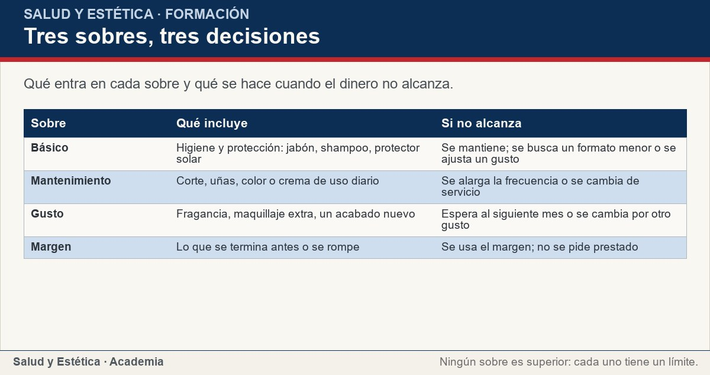
Un mes de ejemplo con montos ficticios
Qué entra en cada sobre y qué se hace cuando el dinero no alcanza.
Ver imagen original en el OA
Notes:
Imagen del OA: assets/fig-2-matriz.jpg
Texto alternativo: Tres sobres, tres decisiones
Pie: Qué entra en cada sobre y qué se hace cuando el dinero no alcanza.
Enlace: https://saludyestetica.lumbre.lat/object/sye-c12-r01-oa04-presupuesto-de-cuidado

Slide 24
Revisar el mes y sostener el orden · 1 de 2
Una vez al mes, compara lo planeado con lo real. Anota tres cosas: qué se cumplió, qué compraste sin planear y por qué, y qué producto quedó sin usar. Esa revisión de veinte minutos vale más que una aplicación complicada. Si un sobre se desbordó, ajusta el siguiente mes; si sobró, no lo gastes por gastarlo: pásalo al margen o a la lista de espera. El presupuesto se corrige con datos, no con culpa. Un mes desordenado no arruina el método; abandonarlo sí. La hoja se guarda con la fecha y se compara con la del mes anterior.
Presupuesto de cuidado personal: ordenar el gasto con lo que ya tienes
24 / 70

Slide 25
Revisar el mes y sostener el orden · 2 de 2
El orden también tiene un límite. Si revisar estos gastos te produce angustia, si compras para calmar malestar o si la relación con tu imagen te preocupa, el presupuesto no es la herramienta adecuada. La Oficina para la Salud de la Mujer de EE. UU. señala que una imagen corporal negativa puede aumentar el riesgo de ciertos problemas de salud mental, como trastornos de la alimentación y depresión (F-040). Eso se atiende con profesionales de salud mental, no con una hoja de cálculo. Pedir ayuda también es parte de cuidarse.
Presupuesto de cuidado personal: ordenar el gasto con lo que ya tienes
25 / 70
Notes:
Continuación de «Revisar el mes y sostener el orden» (2 de 2).

Slide 26
Sección
Revisar el mes y sostener el orden · Procedimiento: armar el presupuesto en seis pasos verificables · Paso 1 de 6
Reúne tres meses
Junta recibos, correos y cargos de los últimos tres meses. Si no tienes todos, reconstruye lo que recuerdes y marca los huecos. El objetivo es una lista, no una auditoría.
Presupuesto de cuidado personal: ordenar el gasto con lo que ya tienes
26 / 70
Notes:
Recorrido: Procedimiento: armar el presupuesto en seis pasos verificables
Paso 1 de 6: Reúne tres meses
Texto del paso: Junta recibos, correos y cargos de los últimos tres meses. Si no tienes todos, reconstruye lo que recuerdes y marca los huecos. El objetivo es una lista, no una auditoría.
Enlace: https://saludyestetica.lumbre.lat/object/sye-c12-r01-oa04-presupuesto-de-cuidado

Slide 27
Sección
Revisar el mes y sostener el orden · Procedimiento: armar el presupuesto en seis pasos verificables · Paso 2 de 6
Haz la lista con cuatro columnas
Producto o servicio, cada cuánto lo compras, cuánto cuesta y cuánto dura. Si no sabes la duración, anota una estimación y ajústala el mes siguiente.
Presupuesto de cuidado personal: ordenar el gasto con lo que ya tienes
27 / 70
Notes:
Recorrido: Procedimiento: armar el presupuesto en seis pasos verificables
Paso 2 de 6: Haz la lista con cuatro columnas
Texto del paso: Producto o servicio, cada cuánto lo compras, cuánto cuesta y cuánto dura. Si no sabes la duración, anota una estimación y ajústala el mes siguiente.
Enlace: https://saludyestetica.lumbre.lat/object/sye-c12-r01-oa04-presupuesto-de-cuidado

Slide 28
Sección
Revisar el mes y sostener el orden · Procedimiento: armar el presupuesto en seis pasos verificables · Paso 3 de 6
Calcula el gasto mensual
Divide el precio entre los meses que dura. Ejemplo ficticio: 450 pesos cada tres meses son 150 al mes. Suma todos los renglones y compara con el dinero que ya tienes.
Presupuesto de cuidado personal: ordenar el gasto con lo que ya tienes
28 / 70
Notes:
Recorrido: Procedimiento: armar el presupuesto en seis pasos verificables
Paso 3 de 6: Calcula el gasto mensual
Texto del paso: Divide el precio entre los meses que dura. Ejemplo ficticio: 450 pesos cada tres meses son 150 al mes. Suma todos los renglones y compara con el dinero que ya tienes.
Enlace: https://saludyestetica.lumbre.lat/object/sye-c12-r01-oa04-presupuesto-de-cuidado

Slide 29
Sección
Revisar el mes y sostener el orden · Procedimiento: armar el presupuesto en seis pasos verificables · Paso 4 de 6
Clasifica cada renglón
Aplica las tres preguntas: qué pasa si no lo compras, si lo planeabas antes de la oferta y si cabe en el dinero disponible. Asigna básico, mantenimiento o gusto.
Presupuesto de cuidado personal: ordenar el gasto con lo que ya tienes
29 / 70
Notes:
Recorrido: Procedimiento: armar el presupuesto en seis pasos verificables
Paso 4 de 6: Clasifica cada renglón
Texto del paso: Aplica las tres preguntas: qué pasa si no lo compras, si lo planeabas antes de la oferta y si cabe en el dinero disponible. Asigna básico, mantenimiento o gusto.
Enlace: https://saludyestetica.lumbre.lat/object/sye-c12-r01-oa04-presupuesto-de-cuidado

Slide 30
Sección
Revisar el mes y sostener el orden · Procedimiento: armar el presupuesto en seis pasos verificables · Paso 5 de 6
Fija topes y un margen
Escribe un tope por sobre cuya suma no rebase el dinero disponible. Deja un margen para imprevistos. El tope se anota antes de salir de compras.
Presupuesto de cuidado personal: ordenar el gasto con lo que ya tienes
30 / 70
Notes:
Recorrido: Procedimiento: armar el presupuesto en seis pasos verificables
Paso 5 de 6: Fija topes y un margen
Texto del paso: Escribe un tope por sobre cuya suma no rebase el dinero disponible. Deja un margen para imprevistos. El tope se anota antes de salir de compras.
Enlace: https://saludyestetica.lumbre.lat/object/sye-c12-r01-oa04-presupuesto-de-cuidado

Slide 31
Sección
Revisar el mes y sostener el orden · Procedimiento: armar el presupuesto en seis pasos verificables · Paso 6 de 6
Agenda la revisión
Reserva veinte minutos al mes para comparar lo planeado con lo real. Anota compras no planeadas, productos sin usar y ajustes para el mes siguiente.
Presupuesto de cuidado personal: ordenar el gasto con lo que ya tienes
31 / 70
Notes:
Recorrido: Procedimiento: armar el presupuesto en seis pasos verificables
Paso 6 de 6: Agenda la revisión
Texto del paso: Reserva veinte minutos al mes para comparar lo planeado con lo real. Anota compras no planeadas, productos sin usar y ajustes para el mes siguiente.
Enlace: https://saludyestetica.lumbre.lat/object/sye-c12-r01-oa04-presupuesto-de-cuidado

Slide 32
Sección
Revisar el mes y sostener el orden · Caso trabajado: los 1,200 pesos de Andrea · Paso 1 de 4
Los datos del caso
Caso ficticio. Andrea, nombre inventado, dispone de 1,200 pesos al mes para cuidado personal. Tiene dos suscripciones, tres cremas y un paquete de uñas comprado por impulso.
Presupuesto de cuidado personal: ordenar el gasto con lo que ya tienes
32 / 70
Notes:
Recorrido: Caso trabajado: los 1,200 pesos de Andrea
Paso 1 de 4: Los datos del caso
Texto del paso: Caso ficticio. Andrea, nombre inventado, dispone de 1,200 pesos al mes para cuidado personal. Tiene dos suscripciones, tres cremas y un paquete de uñas comprado por impulso.
Enlace: https://saludyestetica.lumbre.lat/object/sye-c12-r01-oa04-presupuesto-de-cuidado

Slide 33
Sección
Revisar el mes y sostener el orden · Caso trabajado: los 1,200 pesos de Andrea · Paso 2 de 4
La lista mensual
Básico: shampoo 90, jabón 30, protector 160, crema 150. Mantenimiento: corte 190, uñas 400. Gusto: maquillaje 50, fragancia 60. Total: 1,130. Margen: 70. Todos los montos son ficticios.
Presupuesto de cuidado personal: ordenar el gasto con lo que ya tienes
33 / 70
Notes:
Recorrido: Caso trabajado: los 1,200 pesos de Andrea
Paso 2 de 4: La lista mensual
Texto del paso: Básico: shampoo 90, jabón 30, protector 160, crema 150. Mantenimiento: corte 190, uñas 400. Gusto: maquillaje 50, fragancia 60. Total: 1,130. Margen: 70. Todos los montos son ficticios.
Enlace: https://saludyestetica.lumbre.lat/object/sye-c12-r01-oa04-presupuesto-de-cuidado

Slide 34
Sección
Revisar el mes y sostener el orden · Caso trabajado: los 1,200 pesos de Andrea · Paso 3 de 4
La oferta que no cabe
Un kit de 600 pesos «solo por hoy» no entra en el margen de 70. Andrea no lo paga con dinero que no tiene: lo anota en la lista de espera y decide si quiere apartar 300 pesos durante dos meses.
Presupuesto de cuidado personal: ordenar el gasto con lo que ya tienes
34 / 70
Notes:
Recorrido: Caso trabajado: los 1,200 pesos de Andrea
Paso 3 de 4: La oferta que no cabe
Texto del paso: Un kit de 600 pesos «solo por hoy» no entra en el margen de 70. Andrea no lo paga con dinero que no tiene: lo anota en la lista de espera y decide si quiere apartar 300 pesos durante dos meses.
Enlace: https://saludyestetica.lumbre.lat/object/sye-c12-r01-oa04-presupuesto-de-cuidado

Slide 35
Sección
Revisar el mes y sostener el orden · Caso trabajado: los 1,200 pesos de Andrea · Paso 4 de 4
Lo que se ajusta
Cancela una suscripción que no usa, deja de comprar la crema repetida y pasa las uñas a cada cuatro semanas. Con eso libera margen sin eliminar el gusto. La hoja queda con fecha y se revisa al mes siguiente.
Presupuesto de cuidado personal: ordenar el gasto con lo que ya tienes
35 / 70
Notes:
Recorrido: Caso trabajado: los 1,200 pesos de Andrea
Paso 4 de 4: Lo que se ajusta
Texto del paso: Cancela una suscripción que no usa, deja de comprar la crema repetida y pasa las uñas a cada cuatro semanas. Con eso libera margen sin eliminar el gusto. La hoja queda con fecha y se revisa al mes siguiente.
Enlace: https://saludyestetica.lumbre.lat/object/sye-c12-r01-oa04-presupuesto-de-cuidado

Slide 36
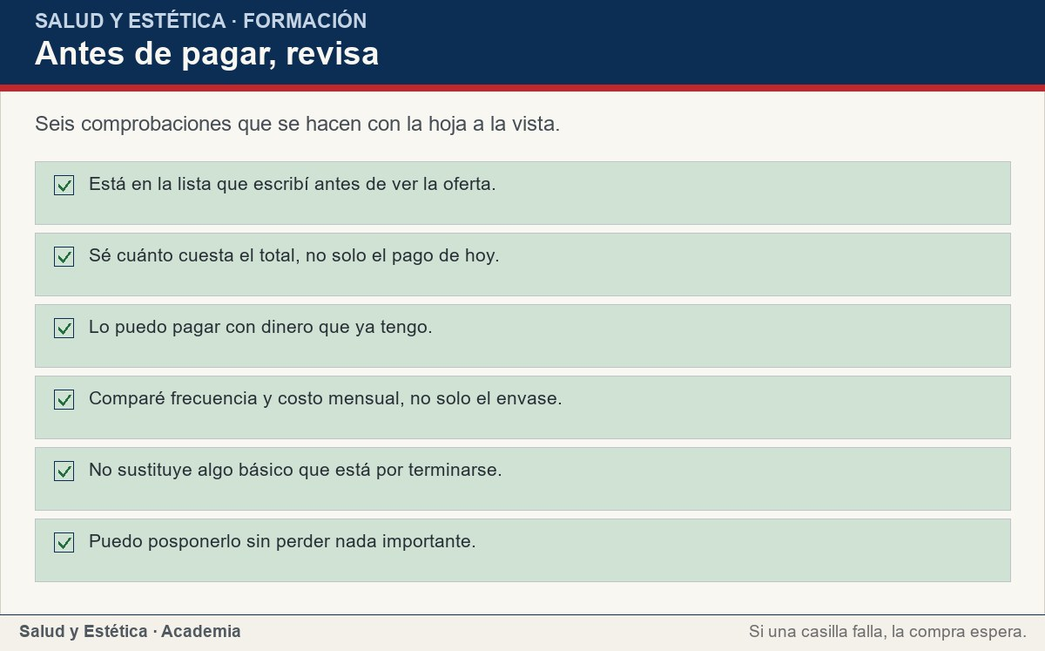
Revisar el mes y sostener el orden
Seis comprobaciones que se hacen con la hoja a la vista.
Ver imagen original en el OA
Notes:
Imagen del OA: assets/fig-3-checklist.jpg
Texto alternativo: Antes de pagar, revisa
Pie: Seis comprobaciones que se hacen con la hoja a la vista.
Enlace: https://saludyestetica.lumbre.lat/object/sye-c12-r01-oa04-presupuesto-de-cuidado

Slide 37
Errores frecuentes · 1 de 2
•
Contar solo el gasto de hoy. Un paquete de seis sesiones no cuesta lo que pagas hoy: compromete meses. Anota el total y la vigencia antes de decidir.
•
Convertir un gusto en obligación. Un gusto es válido y tiene su sobre. Si lo vuelves una obligación, justificas gastos que no caben en el mes.
•
Comprar para no perder la promoción. La urgencia es parte de la venta. Si la oferta no sobrevive a veinticuatro horas de espera, no era una decisión informada.
Presupuesto de cuidado personal: ordenar el gasto con lo que ya tienes
37 / 70

Slide 38
Errores frecuentes · 2 de 2
•
Pagar el cuidado con dinero que no tienes. Si el gasto exige comprometer meses futuros, no es un gasto de este mes: se pospone o se cambia por otro dentro del sobre.
Presupuesto de cuidado personal: ordenar el gasto con lo que ya tienes
38 / 70
Notes:
Continuación de «Errores frecuentes» (2 de 2).

Slide 39
Criterios para decidir · 1 de 4
1.
Si el gasto no estaba en la lista escrita antes de la oferta, espera veinticuatro horas y vuelve a decidir.
2.
Si el total no cabe en el sobre, se pospone o se cambia por otro gasto; no se completa con dinero que no tienes.
3.
Si es básico y se está terminando, se repone primero y se ajusta el gasto de gusto.
4.
Si no sabes cuánto dura o cuánto cuesta al mes, averígualo antes de clasificarlo.
Presupuesto de cuidado personal: ordenar el gasto con lo que ya tienes
39 / 70

Slide 40
Criterios para decidir · 2 de 4
5.
Si el gasto te angustia o sientes que no puedes parar de comprar, busca ayuda profesional; el presupuesto no atiende eso.
Presupuesto de cuidado personal: ordenar el gasto con lo que ya tienes
40 / 70
Notes:
Continuación de «Criterios para decidir» (2 de 4).

Slide 41
Criterios para decidir · 3 de 4
Límites y escalamiento
Si al revisar tus gastos aparece angustia intensa, si compras para calmar malestar o si la relación con tu imagen te preocupa, habla con un profesional de salud mental. La Oficina para la Salud de la Mujer de EE. UU. indica que una imagen corporal negativa puede aumentar el riesgo de ciertos problemas de salud mental, como trastornos de la alimentación y depresión (F-040). Esta lección no valora tu salud mental ni sustituye esa atención.
Presupuesto de cuidado personal: ordenar el gasto con lo que ya tienes
41 / 70
Notes:
Continuación de «Criterios para decidir» (3 de 4).

Slide 42
Criterios para decidir · 4 de 4
Si el gasto ya comprometió dinero que necesitas para comida, vivienda o transporte, busca orientación financiera y habla con alguien de confianza antes de comprometer dinero que no tienes. Si detectas cargos que no autorizaste, reúne los comprobantes y acude a la autoridad de protección al consumidor; la Ley Federal de Protección al Consumidor prohíbe cargos sin consentimiento previo (F-019, artículo 10).
Presupuesto de cuidado personal: ordenar el gasto con lo que ya tienes
42 / 70
Notes:
Continuación de «Criterios para decidir» (4 de 4).

Slide 43
Actividad 1 · Opción múltiple
Sección: Comprueba lo que aprendiste
Ves un 2x1 de un producto que no está en tu lista y no lo necesitas este mes. ¿Qué corresponde hacer?
A) Comprarlo, porque el ahorro justifica el gasto.
B) Anotarlo en la lista de espera y decidir en veinticuatro horas.
C) Pagarlo con la tarjeta y ajustar el próximo mes.
D) Pedir prestado a alguien para no perder la promoción.
Presupuesto de cuidado personal: ordenar el gasto con lo que ya tienes
43 / 70
Notes:
Solución: B) Anotarlo en la lista de espera y decidir en veinticuatro horas.
Explicación: La promoción no convierte el producto en necesidad. La lista de espera separa el impulso de la decisión y permite comprobar si el gasto cabe en el sobre.
Evidencia: Criterio operativo de la lección: si no está en la lista escrita antes de la oferta, espera veinticuatro horas.
Enlace al OA: https://saludyestetica.lumbre.lat/object/sye-c12-r01-oa04-presupuesto-de-cuidado

Slide 44
Actividad 2 · Opción múltiple
Sección: Comprueba lo que aprendiste
¿Cuál de estos gastos pertenece al sobre básico?
A) Una fragancia nueva para una ocasión especial.
B) Un esmalte de color que no reemplaza nada.
C) El protector solar que se está terminando.
D) Un kit de maquillaje en promoción.
Presupuesto de cuidado personal: ordenar el gasto con lo que ya tienes
44 / 70
Notes:
Solución: C) El protector solar que se está terminando.
Explicación: El básico sostiene higiene y protección. El protector solar que se termina cumple esa función; los otros son gustos y tienen su propio tope.
Evidencia: Clasificación de la lección: básico es lo que sostiene higiene y protección.
Enlace al OA: https://saludyestetica.lumbre.lat/object/sye-c12-r01-oa04-presupuesto-de-cuidado

Slide 45
Actividad 3 · Verdadero o falso
Sección: Comprueba lo que aprendiste
Un presupuesto de cuidado personal sirve para dejar de darte gustos.
A) Verdadero
B) Falso
Presupuesto de cuidado personal: ordenar el gasto con lo que ya tienes
45 / 70
Notes:
Solución: Falso
Explicación: El presupuesto no elimina los gustos: les asigna un tope. Lo que evita es que un gusto se pague con dinero que necesitas para otra cosa.
Evidencia: Criterio operativo de la lección: tres sobres, incluido el de gusto, cada uno con límite.
Enlace al OA: https://saludyestetica.lumbre.lat/object/sye-c12-r01-oa04-presupuesto-de-cuidado

Slide 46
Actividad 4 · Verdadero o falso
Sección: Comprueba lo que aprendiste
El proveedor debe informar el monto total a pagar y no puede añadir cargos que no aceptaste.
A) Verdadero
B) Falso
Presupuesto de cuidado personal: ordenar el gasto con lo que ya tienes
46 / 70
Notes:
Solución: Verdadero
Explicación: La ley mexicana obliga a informar el monto total y prohíbe servicios o cargos adicionales sin consentimiento expreso del consumidor.
Evidencia: Ley Federal de Protección al Consumidor, artículos 7 Bis y 10 (F-019).
Enlace al OA: https://saludyestetica.lumbre.lat/object/sye-c12-r01-oa04-presupuesto-de-cuidado

Slide 47
Actividad 5 · Relacionar · 1 de 2
Sección: Comprueba lo que aprendiste
Relaciona cada situación con la decisión que le corresponde.
Columna A
1. Producto que se termina y es básico
2. Oferta que no estaba en la lista
3. Paquete sin precio total visible
4. Gusto que no cabe en el sobre
Columna B
A) Anotarla y esperar veinticuatro horas
B) Pedir el total por escrito antes de decidir
Presupuesto de cuidado personal: ordenar el gasto con lo que ya tienes
47 / 70
Notes:
Solución: Producto que se termina y es básico → Reponerlo primero y ajustar el gusto
Oferta que no estaba en la lista → Anotarla y esperar veinticuatro horas
Paquete sin precio total visible → Pedir el total por escrito antes de decidir
Gusto que no cabe en el sobre → Posponerlo o cambiarlo por otro gusto
Evidencia: Cada situación tiene una respuesta distinta; ninguna exige gastar dinero que no tienes.
Enlace al OA: https://saludyestetica.lumbre.lat/object/sye-c12-r01-oa04-presupuesto-de-cuidado

Slide 48
Actividad 5 · Relacionar · 2 de 2
C) Posponerlo o cambiarlo por otro gusto
D) Reponerlo primero y ajustar el gusto
Presupuesto de cuidado personal: ordenar el gasto con lo que ya tienes
48 / 70
Notes:
Continuación de «Actividad 5 · Relacionar» (2 de 2).

Slide 49
Actividad 6 · Completar la frase
Sección: Comprueba lo que aprendiste
El presupuesto se arma con dinero que ya ___. Si la compra no cabe, se ___ o se cambia por otro gasto. Los montos de esta lección son ___, no precios de mercado.
Presupuesto de cuidado personal: ordenar el gasto con lo que ya tienes
49 / 70
Notes:
Solución: tienes · pospone · ficticios
Explicación: El punto de partida es el dinero disponible, no el deseado. Lo que no cabe se pospone y los montos del ejemplo son ficticios.
Evidencia: Criterio operativo de la lección y alcance declarado de los montos.
Enlace al OA: https://saludyestetica.lumbre.lat/object/sye-c12-r01-oa04-presupuesto-de-cuidado

Slide 50
Actividad 7 · Clasificar · 1 de 2
Sección: Comprueba lo que aprendiste
Clasifica cada gasto o acción según el sobre o la lista que le corresponde.
Categorías
• Básico
• Mantenimiento
• Gusto
• Lista de espera
1. Jabón y shampoo de uso diario
Presupuesto de cuidado personal: ordenar el gasto con lo que ya tienes
50 / 70
Notes:
Solución: 1. Jabón y shampoo de uso diario → Básico
2. Protector solar que se termina → Básico
3. Corte de cabello cada seis semanas → Mantenimiento
4. Crema de uso diario → Mantenimiento
5. Fragancia para una ocasión → Gusto
6. Maquillaje que no reemplaza nada → Gusto
7. Kit en promoción que no estaba planeado → Lista de espera
8. Paquete de sesiones sin precio total → Lista de espera
Evidencia: Básico sostiene higiene y protección; mantenimiento conserva un hábito; gusto añade variedad; la lista de espera recibe lo que no estaba planeado.
Enlace al OA: https://saludyestetica.lumbre.lat/object/sye-c12-r01-oa04-presupuesto-de-cuidado

Slide 51
Actividad 7 · Clasificar · 2 de 2
2. Protector solar que se termina
3. Corte de cabello cada seis semanas
4. Crema de uso diario
5. Fragancia para una ocasión
6. Maquillaje que no reemplaza nada
7. Kit en promoción que no estaba planeado
8. Paquete de sesiones sin precio total
Clasifica cada elemento en una de las categorías.
Presupuesto de cuidado personal: ordenar el gasto con lo que ya tienes
51 / 70
Notes:
Continuación de «Actividad 7 · Clasificar» (2 de 2).

Slide 52
Actividad 8 · Detective de errores
Sección: Comprueba lo que aprendiste
Marca la línea donde la decisión contradice el presupuesto.
A) Reúno los cargos de los últimos tres meses y hago la lista.
B) Calculo el costo mensual de cada producto según cuánto dura.
C) Como el kit está en oferta y se acaba hoy, lo compro y luego veo cómo lo pago.
D) Anoto el gasto no planeado en la lista de espera.
E) Reviso al mes siguiente qué se cumplió y qué quedó sin usar.
Presupuesto de cuidado personal: ordenar el gasto con lo que ya tienes
52 / 70
Notes:
Solución: C) Como el kit está en oferta y se acaba hoy, lo compro y luego veo cómo lo pago.
Explicación: Comprar primero y resolver el pago después invierte el orden del presupuesto. La oferta no sustituye la comprobación de si el gasto cabe.
Evidencia: Criterio operativo de la lección: el tope se decide antes de la oferta, no después.
Enlace al OA: https://saludyestetica.lumbre.lat/object/sye-c12-r01-oa04-presupuesto-de-cuidado

Slide 53
Revisión rápida · 1 de 2
Criterio de avance
Se considera superado con al menos 70% de acierto agregado en las actividades cubiertas.
Actividades cubiertas
• Opción múltiple · sye-c12-r01-oa04-presupuesto-de-c-ex01
• Opción múltiple · sye-c12-r01-oa04-presupuesto-de-c-ex02
• Verdadero o falso · sye-c12-r01-oa04-presupuesto-de-c-ex03
• Verdadero o falso · sye-c12-r01-oa04-presupuesto-de-c-ex04
• Relacionar · sye-c12-r01-oa04-presupuesto-de-c-ex05
Presupuesto de cuidado personal: ordenar el gasto con lo que ya tienes
53 / 70
Notes:
Compuerta de avance: Revisión rápida
Umbral declarado: 70%.
No se incluyen puntuaciones de ninguna sesión ni respuestas personales.
Enlace: https://saludyestetica.lumbre.lat/object/sye-c12-r01-oa04-presupuesto-de-cuidado

Slide 54
Revisión rápida · 2 de 2
• Completar la frase · sye-c12-r01-oa04-presupuesto-de-c-ex06
• Clasificar · sye-c12-r01-oa04-presupuesto-de-c-ex07
• Detective de errores · sye-c12-r01-oa04-presupuesto-de-c-ex08
Al superar: Ya distingues los tres sobres y sabes qué hacer cuando un gasto no cabe.
Si aún no se alcanza: Repasa la matriz de los tres sobres y vuelve a clasificar los gastos de la tabla.
Presupuesto de cuidado personal: ordenar el gasto con lo que ya tienes
54 / 70
Notes:
Continuación de «Revisión rápida» (2 de 2).

Slide 55
Actividad 9 · Reflexión
Sección: Comprueba lo que aprendiste
Revisa los últimos tres meses y elige un gasto que repetiste sin planearlo. Escribe qué lo disparó —la oferta, el cansancio, una comparación— y qué harías distinto la próxima vez que aparezca.
Pregunta abierta · las respuestas personales no se incluyen en esta exportación.
Presupuesto de cuidado personal: ordenar el gasto con lo que ya tienes
55 / 70
Notes:
Reflexión del OA: Revisa los últimos tres meses y elige un gasto que repetiste sin planearlo. Escribe qué lo disparó —la oferta, el cansancio, una comparación— y qué harías distinto la próxima vez que aparezca.
No se exportan respuestas personales.
Enlace: https://saludyestetica.lumbre.lat/object/sye-c12-r01-oa04-presupuesto-de-cuidado

Slide 56
Juegos · Memoria del presupuesto
Cara A | Cara B
Básico | Higiene y protección que se reponen primero
Mantenimiento | Servicio o hábito que se conserva con frecuencia
Gusto | Lo que añade variedad y tiene su propio tope
Lista de espera | Lo que apareció con la oferta y espera 24 horas
Costo mensual | Precio dividido entre los meses que dura
Presupuesto de cuidado personal: ordenar el gasto con lo que ya tienes
56 / 70
Notes:
Tabla del OA: Juegos · Memoria del presupuesto
Enlace: https://saludyestetica.lumbre.lat/object/sye-c12-r01-oa04-presupuesto-de-cuidado

Slide 57
Juegos · Memoria del presupuesto · Cómo practicar
Este es el contenido estático del juego. Para emparejar las cartas y practicar la interacción, abre el OA.
Abrir el juego en el OA
Presupuesto de cuidado personal: ordenar el gasto con lo que ya tienes
57 / 70
Notes:
Juego de memoria: Juegos · Memoria del presupuesto
Enlace: https://saludyestetica.lumbre.lat/object/sye-c12-r01-oa04-presupuesto-de-cuidado

Slide 58
Juegos · Tarjetas para ordenar el gasto · Tarjeta 1 de 5
Pregunta
¿Con qué dinero se arma el presupuesto?
Presupuesto de cuidado personal: ordenar el gasto con lo que ya tienes
58 / 70
Notes:
Anverso: ¿Con qué dinero se arma el presupuesto?
Reverso: Con el que ya tienes. No con el que esperas ganar ni con dinero que no tienes: el sobre se llena con dinero disponible.
Enlace: https://saludyestetica.lumbre.lat/object/sye-c12-r01-oa04-presupuesto-de-cuidado

Slide 59
Juegos · Tarjetas para ordenar el gasto · Tarjeta 1 de 5 · Respuesta
Respuesta
Con el que ya tienes. No con el que esperas ganar ni con dinero que no tienes: el sobre se llena con dinero disponible.
Presupuesto de cuidado personal: ordenar el gasto con lo que ya tienes
59 / 70
Notes:
Respuesta de la tarjeta 1.

Slide 60
Juegos · Tarjetas para ordenar el gasto · Tarjeta 2 de 5
Pregunta
¿Cómo se calcula el costo mensual?
Presupuesto de cuidado personal: ordenar el gasto con lo que ya tienes
60 / 70
Notes:
Anverso: ¿Cómo se calcula el costo mensual?
Reverso: Divide el precio entre los meses que dura el producto. Un monto ficticio de 450 cada tres meses son 150 al mes.
Enlace: https://saludyestetica.lumbre.lat/object/sye-c12-r01-oa04-presupuesto-de-cuidado

Slide 61
Juegos · Tarjetas para ordenar el gasto · Tarjeta 2 de 5 · Respuesta
Respuesta
Divide el precio entre los meses que dura el producto. Un monto ficticio de 450 cada tres meses son 150 al mes.
Presupuesto de cuidado personal: ordenar el gasto con lo que ya tienes
61 / 70
Notes:
Respuesta de la tarjeta 2.

Slide 62
Juegos · Tarjetas para ordenar el gasto · Tarjeta 3 de 5
Pregunta
¿Qué hago si la oferta termina hoy?
Presupuesto de cuidado personal: ordenar el gasto con lo que ya tienes
62 / 70
Notes:
Anverso: ¿Qué hago si la oferta termina hoy?
Reverso: Anotarla en la lista de espera y decidir en veinticuatro horas. Si no sobrevive a la espera, no era una decisión informada.
Enlace: https://saludyestetica.lumbre.lat/object/sye-c12-r01-oa04-presupuesto-de-cuidado

Slide 63
Juegos · Tarjetas para ordenar el gasto · Tarjeta 3 de 5 · Respuesta
Respuesta
Anotarla en la lista de espera y decidir en veinticuatro horas. Si no sobrevive a la espera, no era una decisión informada.
Presupuesto de cuidado personal: ordenar el gasto con lo que ya tienes
63 / 70
Notes:
Respuesta de la tarjeta 3.

Slide 64
Juegos · Tarjetas para ordenar el gasto · Tarjeta 4 de 5
Pregunta
¿Qué pasa si un gasto no cabe en el sobre?
Presupuesto de cuidado personal: ordenar el gasto con lo que ya tienes
64 / 70
Notes:
Anverso: ¿Qué pasa si un gasto no cabe en el sobre?
Reverso: Se pospone o se cambia por otro gasto. No se completa con dinero que no tienes ni se toma de dinero necesario para comida o vivienda.
Enlace: https://saludyestetica.lumbre.lat/object/sye-c12-r01-oa04-presupuesto-de-cuidado

Slide 65
Juegos · Tarjetas para ordenar el gasto · Tarjeta 4 de 5 · Respuesta
Respuesta
Se pospone o se cambia por otro gasto. No se completa con dinero que no tienes ni se toma de dinero necesario para comida o vivienda.
Presupuesto de cuidado personal: ordenar el gasto con lo que ya tienes
65 / 70
Notes:
Respuesta de la tarjeta 4.

Slide 66
Juegos · Tarjetas para ordenar el gasto · Tarjeta 5 de 5
Pregunta
¿Cuándo el presupuesto no es la herramienta adecuada?
Presupuesto de cuidado personal: ordenar el gasto con lo que ya tienes
66 / 70
Notes:
Anverso: ¿Cuándo el presupuesto no es la herramienta adecuada?
Reverso: Cuando el gasto produce angustia o se vuelve compulsivo. Eso se atiende con profesionales de salud mental, no con una hoja.
Enlace: https://saludyestetica.lumbre.lat/object/sye-c12-r01-oa04-presupuesto-de-cuidado

Slide 67
Juegos · Tarjetas para ordenar el gasto · Tarjeta 5 de 5 · Respuesta
Respuesta
Cuando el gasto produce angustia o se vuelve compulsivo. Eso se atiende con profesionales de salud mental, no con una hoja.
Presupuesto de cuidado personal: ordenar el gasto con lo que ya tienes
67 / 70
Notes:
Respuesta de la tarjeta 5.

Slide 68
Para dominar este tema
Haz hoy tu hoja: tres meses de gastos, costo mensual, tres sobres y un tope que no rebase el dinero que ya tienes. Deja la lista de espera a la vista y agenda veinte minutos para revisar el mes. El presupuesto no promete autoestima ni seguridad: ordena decisiones para que la oferta no decida por ti. Para la siguiente lección, lleva tu lista y tu tope; con esos dos papeles se lee una oferta sin que la urgencia mande.
Presupuesto de cuidado personal: ordenar el gasto con lo que ya tienes
68 / 70

Slide 69
Fuentes y estado de revisión · 1 de 2
Fuentes consultadas:
F-019 · Ley Federal de Protección al Consumidor, texto vigente con última reforma publicada en el DOF el 12-12-2025 (artículos 7 Bis y 10) · consulta: 2026-10-25 · alcance: Alcance federal en México: obligación de informar el monto total a pagar y prohibición de cargos o servicios adicionales sin consentimiento expreso. No regula precios ni asesora sobre finanzas personales.
Presupuesto de cuidado personal: ordenar el gasto con lo que ya tienes
69 / 70

Slide 70
Fuentes y estado de revisión · 2 de 2
F-040 · Office on Women's Health (HHS), Body image, y MedlinePlus en español, Trastornos de la alimentación · consulta: 2026-10-25 · alcance: Alcance internacional, referencia técnica de agencias de EE. UU.: imagen corporal, presión de ideales estéticos e imágenes editadas, y relación con trastornos de la alimentación y depresión. No es norma mexicana ni instrumento de tamiz.
Estado de revisión: Revisión editorial, 2026-10-25. Revisión por profesional sanitario: no realizada, pendiente.
Presupuesto de cuidado personal: ordenar el gasto con lo que ya tienes
70 / 70
Notes:
Continuación de «Fuentes y estado de revisión» (2 de 2).

